Slide 1

HRD 교육과정
빅데이터 – 웹 크롤링과 스크레이핑
강사 : 박세영

Slide 2
강사 이력
경력사항 | 재 직 기 간 | 재직년월 | 재직 기관명 | 직 위 (총시간) | 직 명
 | 2010.01.01.~ 2016. 01. 01 | 6년 | 명문컴퓨터학원 강의 | 6시간 | 전임강사
 | 2014.01.01.~ 2016.01.01 | 2년 | ICDL 국제공인자격증 강의 | 12시간 | 외래강사
 | 2014.01.01.~ 2016..01.01 | 2년 | MOS 국제공인자격증 강의 | 9시간 | 외래강사
 | 2015.01.01.~ 2016.01.01 | 1년 | 광운초등학교 프로그래밍 강의 | 6시간 | 외래강사
 | 2016.01.01.~ 2019.01.01 | 3년 | (주) 캐리마 선임연구원 | 9시간 | 선임연구원
 | 2019. 03. 01 ~ 현재 | 1년 | (주) 세영컴퓨터학원 | 8시간 | 원장
 | 2019. 03. 01 ~ 현재 | 1년 | 광운대학교 박사과정 | 8시간 | 박사과정

Slide 3
강사 이력
프로젝트 실적 및 연구 과제 실적
게재 연월 | 프로젝트명/연구과제명 | 수행기관 | 수행처 | 비고
‘16.01 | 의안과 외장의안 제작을 위한 신개념 3D 프린터 사업 | 미래창조과학부 | .. | 프로젝트
‘16.03 | The Comparison of Performance Hierarchical Routing Protocols in Wide Area Sensor Field | International Journal of Advanced Smart Convergence | 한국인터넷방송통신학회 | 연구
‘16.06 | Hierarchical WSN Dual-hop Routing Protocol for Improvement of Energy Consumption | International Journal of Advanced Smart Convergence | 한국인터넷방송통신학회 | 연구
‘16.11 | 원격 모니터링이 가능한 치아보정용 고정밀 3D 프린터 개발 | 중소기업청 | .. | 프로젝트
‘17.01 | 3D 어피어런스 매니퓰레이션 기반 영화/공연용 특수분장 마스크 제작 | 문화체육관광부 | .. | 프로젝트
‘17.11 | 바디 센서 데이터를 위한 MXMDR-DAI 기반의 모바일 클라우드 시스템 | 융복합지식학회 논문지 | 융복합지식학회 | 프로젝트
‘18.07 | One Board Type Multi Video Control System | International Journal of Engineering & Technology | International Journal of Engineering & Technology
‘18.11 | One 보드 다기능 멀티 비디오 컨트롤 O2O 시스템 개발 | 한국산업단지공단 | .. | 프로젝트

Slide 4
커리큘럼
날짜 | 주제 및 내용
2020-12-22 화요일 | 웹 크롤링 & 스크레이핑 기본 및 소개
2020-12-23 수요일 | 웹 크롤링 & 스크레이핑 중급
2020-12-28 월요일 | 웹 크롤링 & 스크레이핑을 이용한 API (네이버, 페이스북, 구글, 공공데이터)
2020-12-29~30 화,수요일 | 웹 크롤링 & 스크레이핑을 적용한 프로젝트

Slide 5
커리큘럼
 | 시간 | 주제 및 내용
오전 | 10 : 00 ~ 10 : 50 | 웹 크롤링 & 스크레이핑 기본 및 소개
 | 11 : 00 ~ 11 : 50
점심 | 12 : 00 ~ 13 : 00 | 점심 시간
오후 | 13 : 00 ~ 13 : 50 | Urllib 패키지, 뷰티풀솝 사용방법
 | 14 : 00 ~ 14 : 50 | 네이버에서 특정 글자 추출
 | 15 : 00 ~ 15 : 50 | 메뉴이름 추출 및 네이버 뉴스 제목 가져오기
 | 16 : 00 ~ 16 : 50 | 파이썬 크롤러 만들기

Slide 6
[part1]
웹 크롤링 & 스크레이핑 기본 및 소개

Slide 7
웹 스크레이핑 - 정의
웹 스크레이핑(Web Scraping)
HTML, CSS와 같은 웹 페이지에서 구문 분석(Parsing)을 거쳐 필요한 정보를 추출하는 방법임.
스크레이핑이란 HTTP를 통해 웹 사이트의 내용을 긁어다 원하는 형태로 가공하는 작업.

Slide 8
웹 크롤링 - 정의
웹 크롤링(Web Crawling)
크롤링이란 단어는 웹 크롤러(crawler)라는 단어에서 시작한 말임.
정기적으로 특정 웹 사이트를 돌면서 필요한 정보를 수집하는 방법으로, 정기적으로 돌기 때문에 항상 최신 정보를 유지함.
크롤링도 일종의 스크레이핑 기술 중 하나임.

Slide 9
크롤러 라이브러리
beautifulSoup
requests
Selenium
urllib
anemone
jsoup
node-crawler

Slide 10
오픈 소스 크롤러
Frontera
GNU Wget
GRUB
Heritrix
PHP-Crawler
Scrapy
Seeks

Slide 11
강의 목차
[part2]
urllib & beautifulSoup 라이브러리

Slide 12
urlib 라이브러리
urlib 라이브러리
인터넷에서 데이터를 받아오는 기능들이 들어있는 라이브러리이다.
Urllib에 인터넷 주소를 넣고 실행하면 데이터를 텍스트 형태로 받아온다.
데이터를 받아오는 것을 '크롤링'이라고한다.

Slide 13
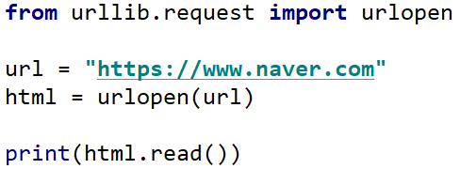
Urllib을 이용한 네이버
Urllib을 이용한 네이버 첫페이지 받아오기
- urlopen()함수를 이용하여 데이터 받아오기
- html.read()함수를 이용하여 데이터 출력

Slide 14
Urllib을 이용한 네이버
Urllib을 이용한 네이버 첫페이지 받아오기
- 결과값
b'<!doctype html>\n\n\n\n\n\n\n\n\n\n\n\n\n\n\n\n\n<html lang="ko">\n<head>\n<meta charset="utf-8">\n<meta name="Referrer" content="origin">\n<meta http-equiv="Content-Script-Type" content="text/javascript">\n
… 중략 …
<meta name="apple-mobile-web-app-title" content="NAVER"

Slide 15
BeautifulSoup 라이브러리
BeautifulSoup 라이브러리
데이터를 추출하는데 필요한 기능이 들어있는 라이브
러리이다. 파싱 라이브러리라고도 부름.
받아온 데이터에서 필요한 내용만 추출하는것을 ‘파싱’
이라고 한다.

Slide 16
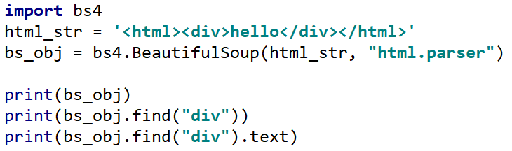
BeautifulSoup 라이브러리
BeautifulSoup 단어 파싱 작업
- HTML형식의 문자열을 BeautifulSoup()에 넣어준다.
- find() 함수를 이용하여 필요한 단어를 뽑아낸다.

Slide 17

BeautifulSoup 라이브러리
결과값

Slide 18
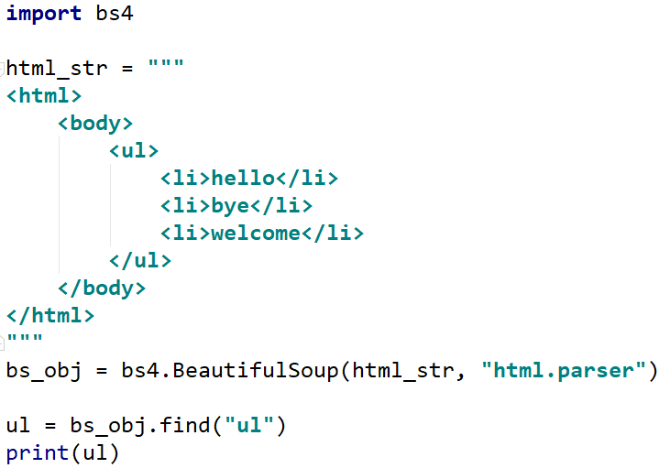
BeautifulSoup 라이브러리
BeautifulSoup 단어 파싱 작업 (2)

Slide 19
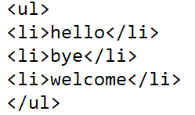
BeautifulSoup 라이브러리
결과값

Slide 20
BeautifulSoup 라이브러리
BeautifulSoup 단어 파싱 작업 응용 (3)
1. <li>hello</li> 가 출력되도록 작업
2. hello 가 출력되도록 작업

Slide 21
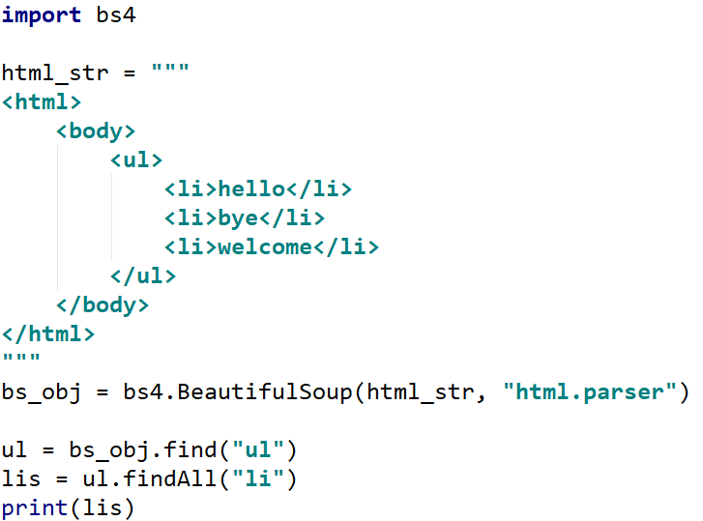
BeautifulSoup 라이브러리
BeautifulSoup 단어 파싱 작업 응용 (4)
- findAll() 함수를 이용한 2개 이상의 데이터를
리스트로 출력

Slide 22
BeautifulSoup 라이브러리
결과값
데이터가 여러 개가 아니고 한개인경우
하나만 출력. 예) <li>hello<li>
데이터가 없을 경우 []만 출력. 예) [ ]

Slide 23
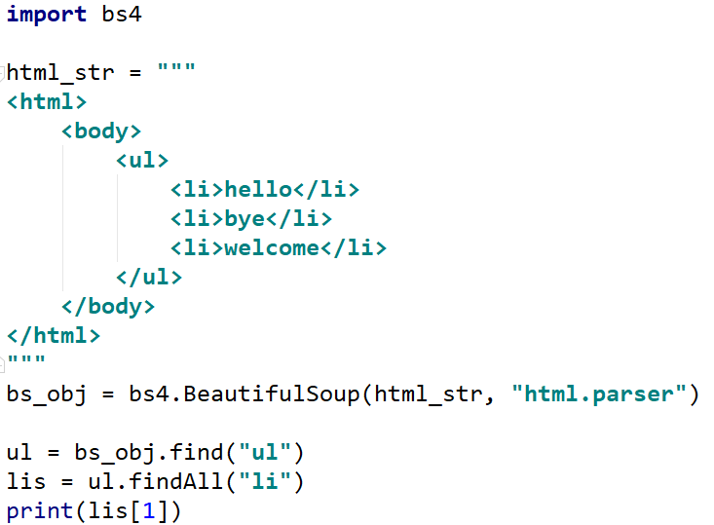
BeautifulSoup 라이브러리
BeautifulSoup 단어 파싱 작업 응용 (5)
- 인덱스로 데이터 접근하기

Slide 24

BeautifulSoup 라이브러리
결과값
리스트 인덱스를 이용한 bye에 대한 텍스트만 출력

Slide 25
BeautifulSoup 라이브러리
태그와 속성 그리고 속성값
HTML 내 tag와 property가 존재
태그에는 대표적으로 <ul></ul>,
<li></li>,
<div></div>,
<a></a> 등이 있음.

Slide 26
BeautifulSoup 라이브러리
태그와 속성 그리고 속성값
HTML 내 tag와 property가 존재
속성에는 대표적으로 class, id, href, title 등이 있음.

Slide 27
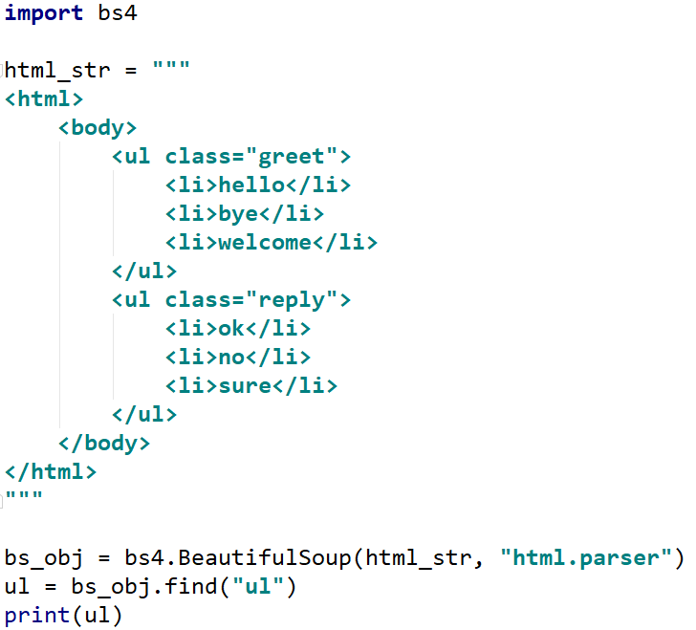
BeautifulSoup 라이브러리
BeautifulSoup 단어 파싱 작업 응용 (6)
- 태그별 접근 방법

Slide 28
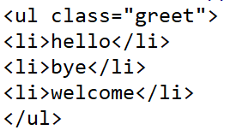
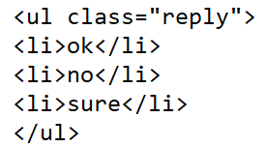
BeautifulSoup 라이브러리
결과값
클래스를 설정할시

Slide 29
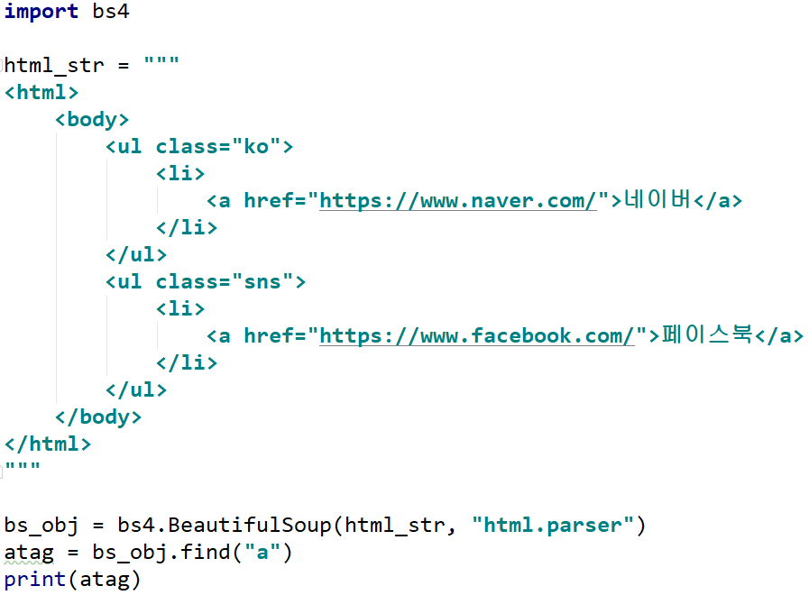
BeautifulSoup 라이브러리
BeautifulSoup 단어 파싱 작업 응용 (7)
- 속성별 접근 방법

Slide 30


BeautifulSoup 라이브러리
결과값
주소만 출력시

Slide 31
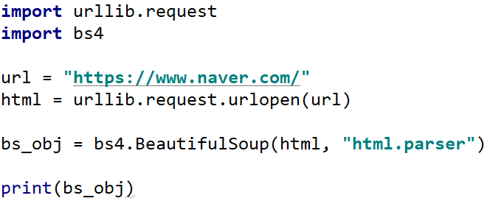
BeautifulSoup 라이브러리
BeautifulSoup 단어 파싱 작업 응용 (8)
- 네이버의 글자 파싱하기

Slide 32
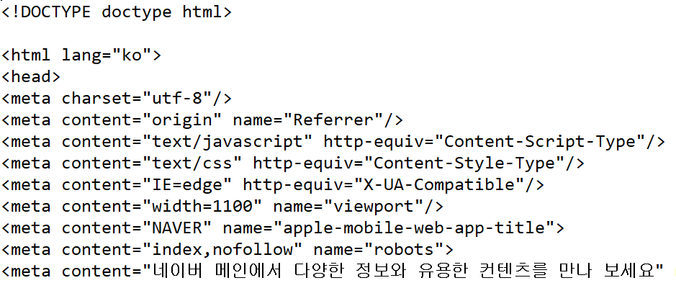
BeautifulSoup 라이브러리
결과값

Slide 33

BeautifulSoup 라이브러리
'네이버 시작페이지로’ 파싱 작업
크롬 – F12 개발자 도구 – 마우스커서 화살표

Slide 34
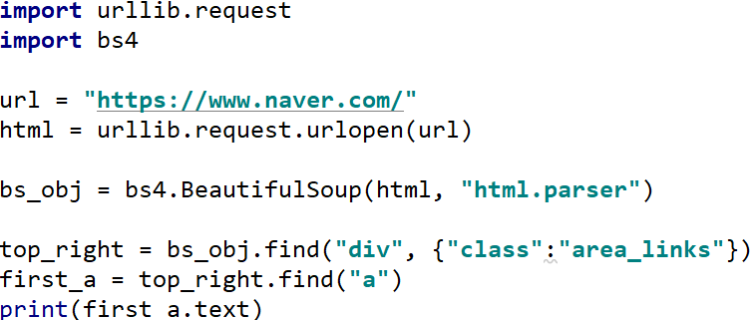

BeautifulSoup 라이브러리
'네이버 시작페이지로’ 파싱 작업
결과값

Slide 35

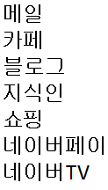
BeautifulSoup 라이브러리
BeautifulSoup 단어 파싱 작업 응용 (9)
- 네이버의 메뉴 이름 뽑아내기

Slide 36
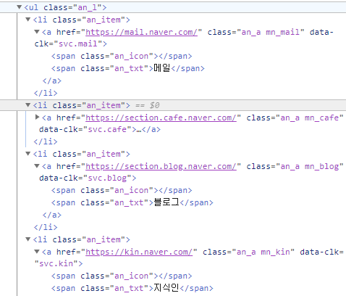
BeautifulSoup 라이브러리
BeautifulSoup 단어 파싱 작업 응용 (9)
- 네이버의 메뉴 이름 뽑아내기

Slide 37
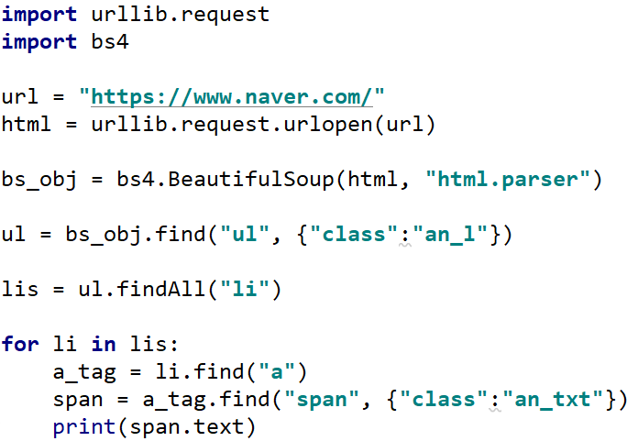
BeautifulSoup 라이브러리

Slide 38
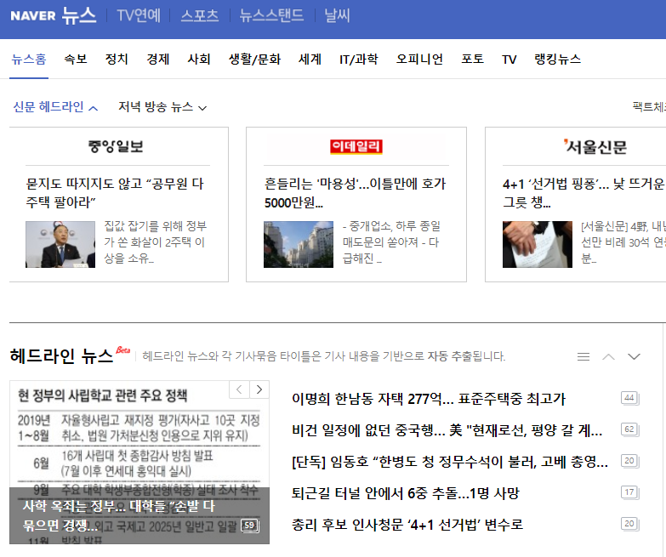

BeautifulSoup 라이브러리
BeautifulSoup 단어 파싱 작업 응용 (9)
- 네이버의 뉴스 추출

Slide 39
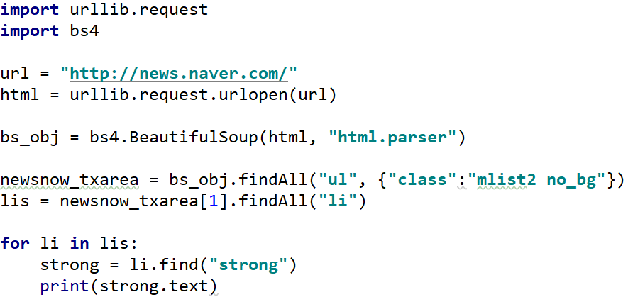
BeautifulSoup 라이브러리
BeautifulSoup 단어 파싱 작업 응용 (9)
- 네이버의 뉴스 추출

Slide 40
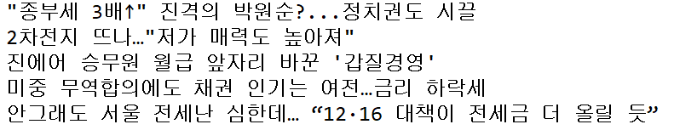
BeautifulSoup 라이브러리
BeautifulSoup 단어 파싱 작업 응용 (9)
- 네이버의 뉴스 추출

